Slide 1

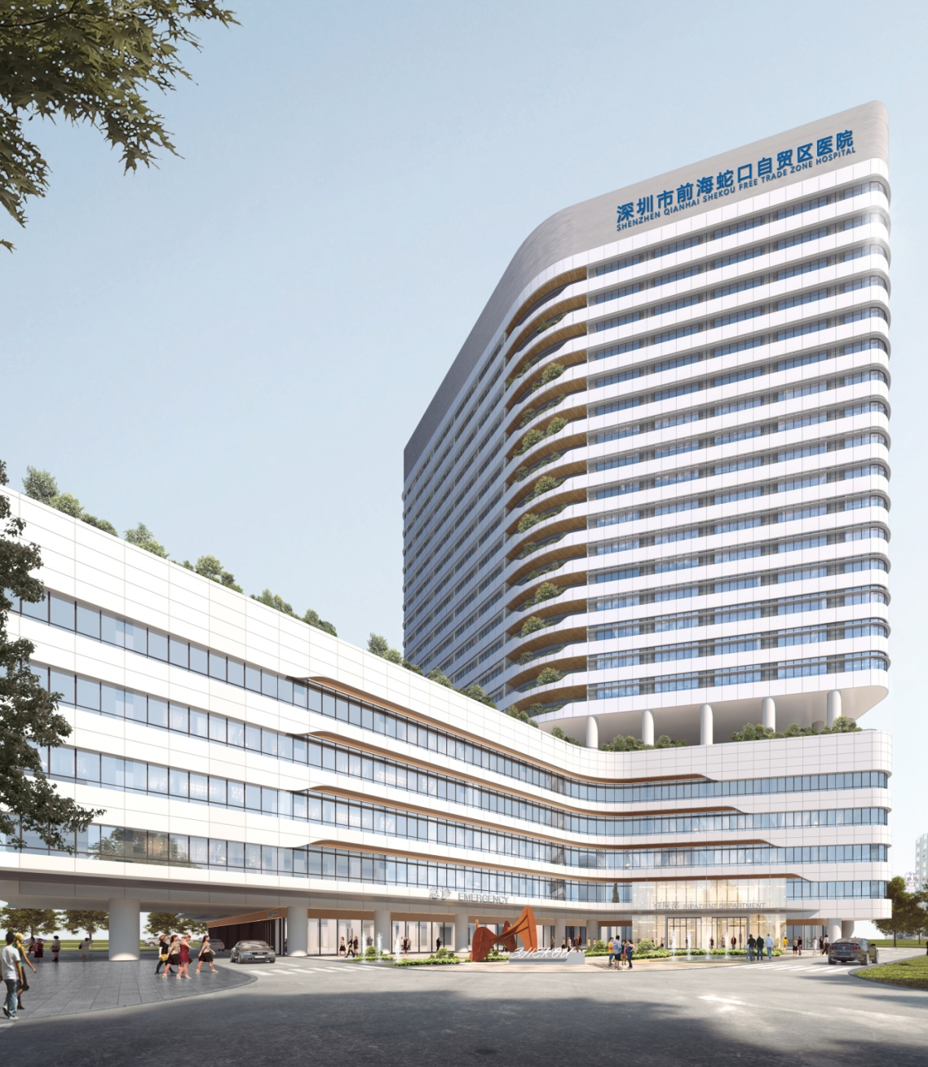


教师如何保护金嗓子
深圳市前海蛇口自贸区医院耳鼻喉科
南山医疗集团深圳湾社康
张旭文
2023.2.13

Slide 2
一、国外嗓音医学回顾
01
发声方法起源及应用
1920年在欧洲，由喉科医生、声乐老师、歌唱家、声学科学家一起成立IALP组织（International Association Logopedics Phoniatrice），开展发声原理研究，运用科学发声方法治疗嗓音疾病包括器质性、功能性嗓音疾病及心因性发声障碍，如声带小结、早期声带息肉。而大部分嗓音疾病的早期多因不良的发生习惯、用声不当以及过度用声而导致。
02
发声方法上升为专业学习
1925年在美国成立了ASHA（American Speech一Language一Hearing Association)。在美国有SLP（Speech Language Pathologist)专业，学制4年。

Slide 3
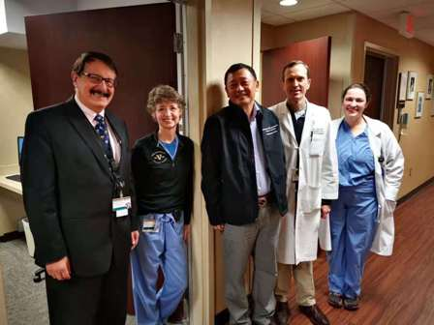
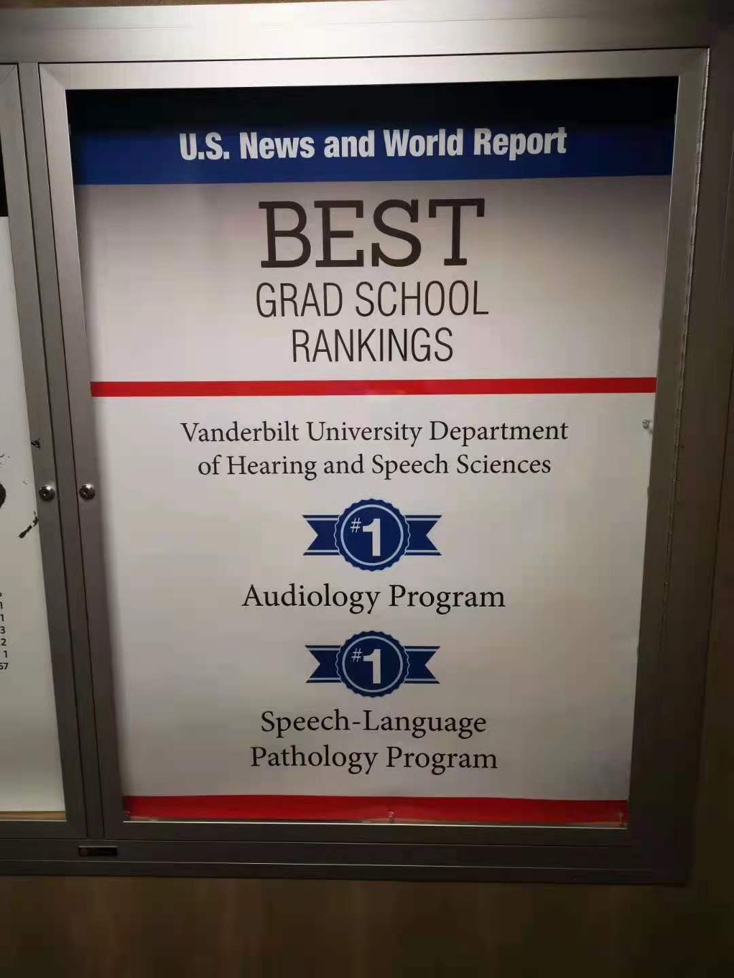
国外嗓音医学回顾
范德堡大学20I9年耳科、喉科嗓音（SLP）排名全美第一

Slide 4





二、国内嗓音医学
国内嗓音医学成立于1952年，于I980年加入国际IALP组织，国内嗓音主席杨和均1957年《歌唱家的卫生》
起源
1957年文化部成立上海声乐研究所所长林俊卿在意大利咽音基础上对咽音做了深入研究，创立了咽音学派，对慢性、喉炎、声带水肿、 声带小结、声带息肉、声门闭合不全者有效，可放松喉部及颈部肌肉，调节呼吸气息以改善嗓音
发展
1986年中央音乐学院冯葆富与中央音乐学院沈湘教授合作招收嗓音专业研究生韩丽艳。中国台湾及中国香港有美式SLP这个专业 。而我国2016年华东师范大学、中山大学新华学院听力言语与康复（4年本科）专业
专业化

Slide 5
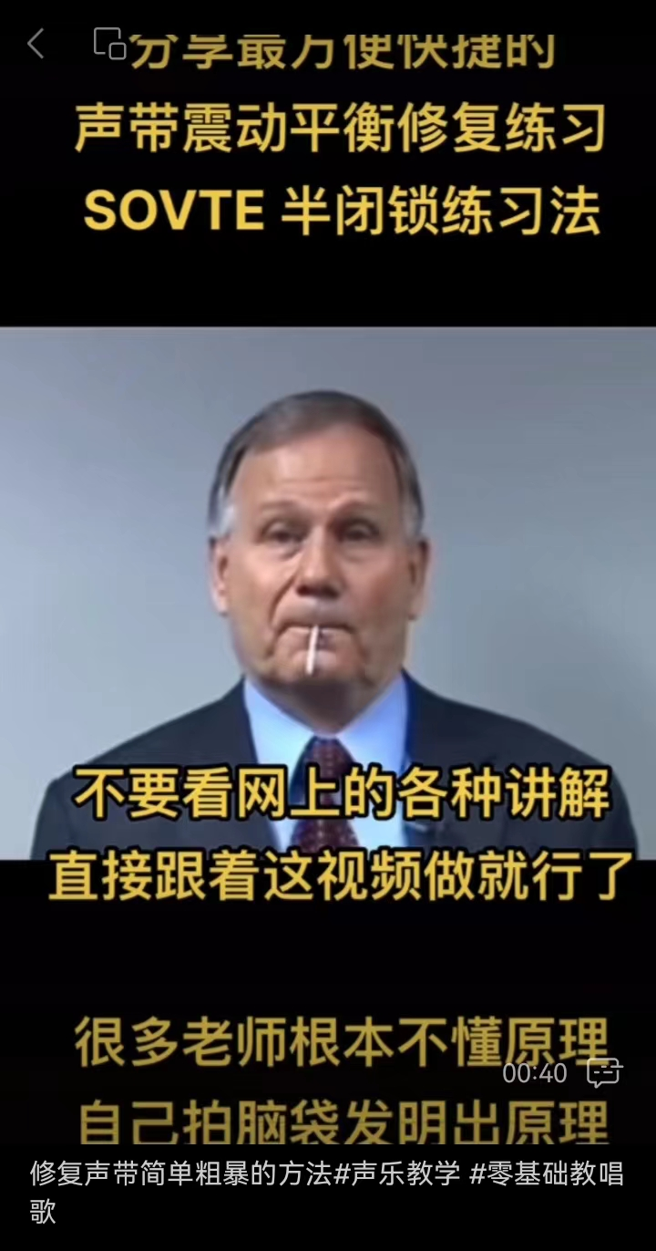
三、常用发声方法介绍
01
半封闭声道训练（semi-occluded vocal tract exercises）
美国SLE主席爱荷华大学言语科学和声音专业教授Ingo R. Titze，他利用自身物理、声乐背景，有效地融合声学、生物力学、实验语音、数字信号处理、语音治疗和声乐教学等，开创并完善了嗓音科学的建构。

Slide 6
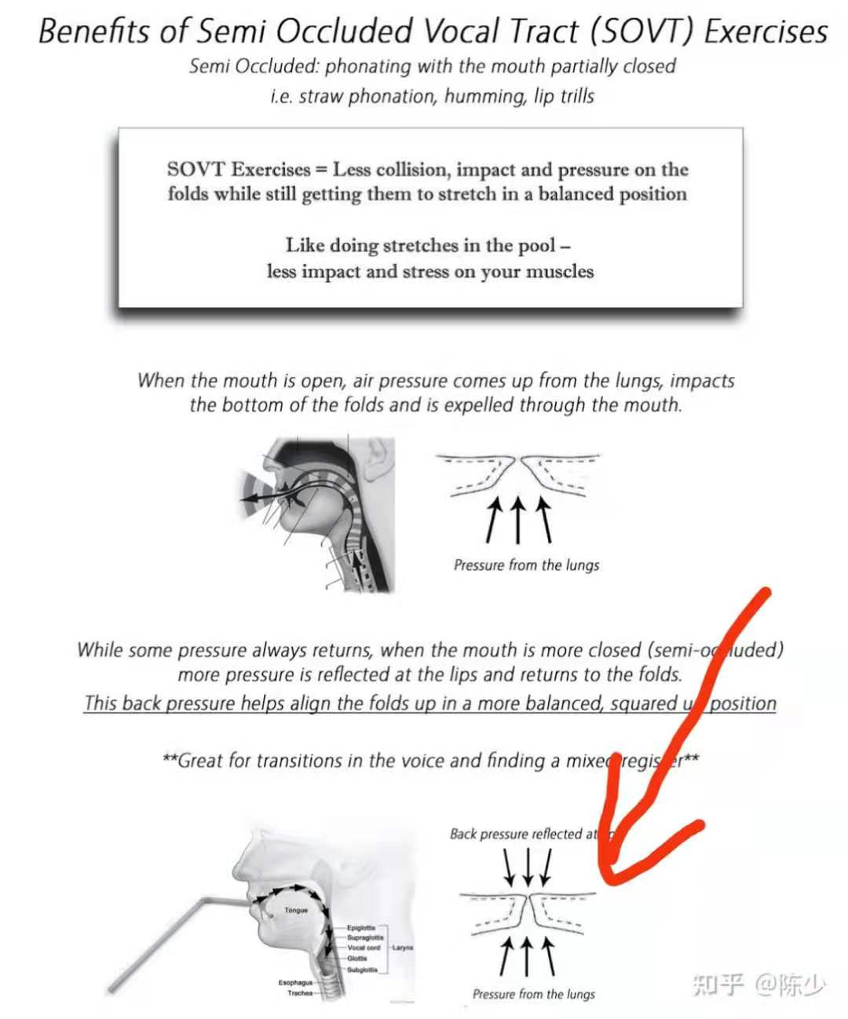
三、常用发声方法介绍
02
SLS：Speech Level Singing
美国音乐界的传奇声乐教练Seth Riggs自创的声乐训练法，他是迈克尔杰克逊、麦当娜、王力宏、林俊杰的声乐老师。运用SOVT原理通过收窄声道的方式（接近嘴唇或者舌头）帮助你制造一个对声门上方的压力 平衡掉声门下压 重点来了——当声门上压等于声门下压的时候 你的声带才能够自由的振动 辅助你隔绝外部肌肉的紧张 在这个情况下 你的气流是顺畅输出速度是均匀自然的 声门是闭合良好的在这个基础上 加大声带张力 可以直接实现 启动你的所谓混声 、平衡声音。

Slide 7

三、常用发声方法介绍
03
咽音
林俊卿咽音训练基本步骤包括：①无声练习：包括抬头张口、震摇下巴、练哈蟆气三步；②张大口姿势练习：张大口的同时放松下巴及舌头， 打开咽腔， 用笑的气息发音； ③哼咽音练习：闭口的同时重复张大口姿势练习的相关步骤； ④张小口姿势练习：抬头使口微张，继续哼咽音练习。

Slide 8

三、常用发声方法介绍
04
四R训练法
中央音乐学院李维渤教授总结：
放松 Relax
呼吸 Respiration
共鸣 Resonance
声区 Register法

Slide 9
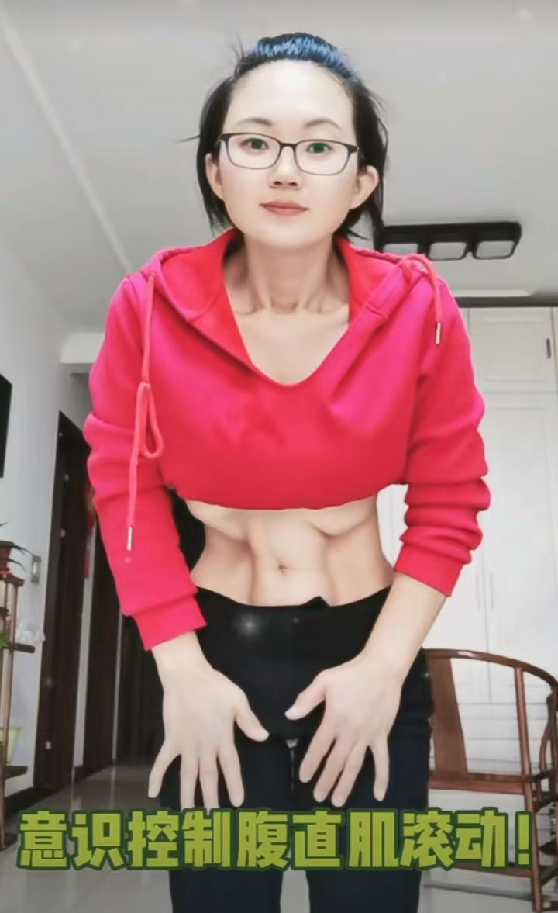
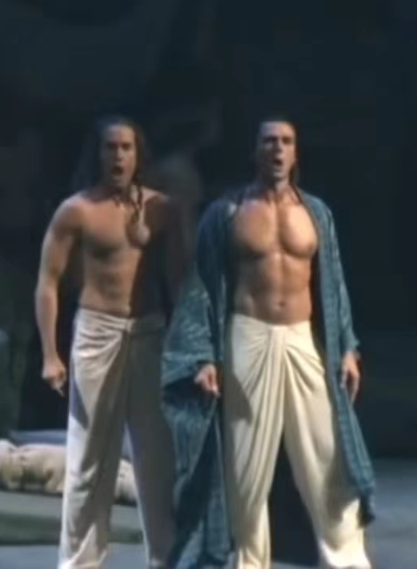
三、常用发声方法介绍
05
腹音发声训练法
腹式呼吸的基础上，通过腹部肌肉群的收缩舒张，尤其是腹腔上端横膈（肌）膜、下端盆隔（肌）膜的均衡用力对抗使胸腔气息发出不同力度和频率不同的气流，震动声带发气泡音，唇鸣音（m），卷舌音（r），齿音（z，c，s），哼鸣（n），辅助吸管（straw）让声带放松，吹响我们自己的乐器，让俩片声带像我们的上下唇一样关闭松开气流个有节奏通过振动与腹动关联吹响咽、鼻咽腔、鼻腔及副鼻窦共鸣。
上丹田横膈膜
下丹田盆膈膜

Slide 10
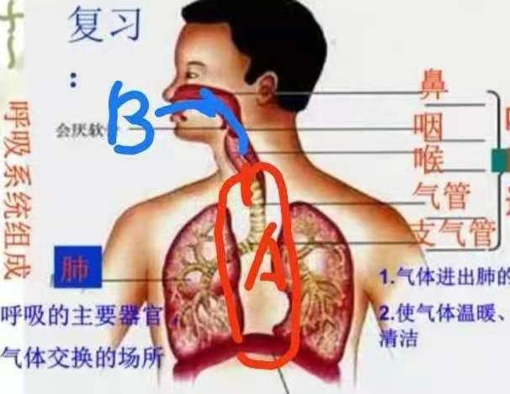
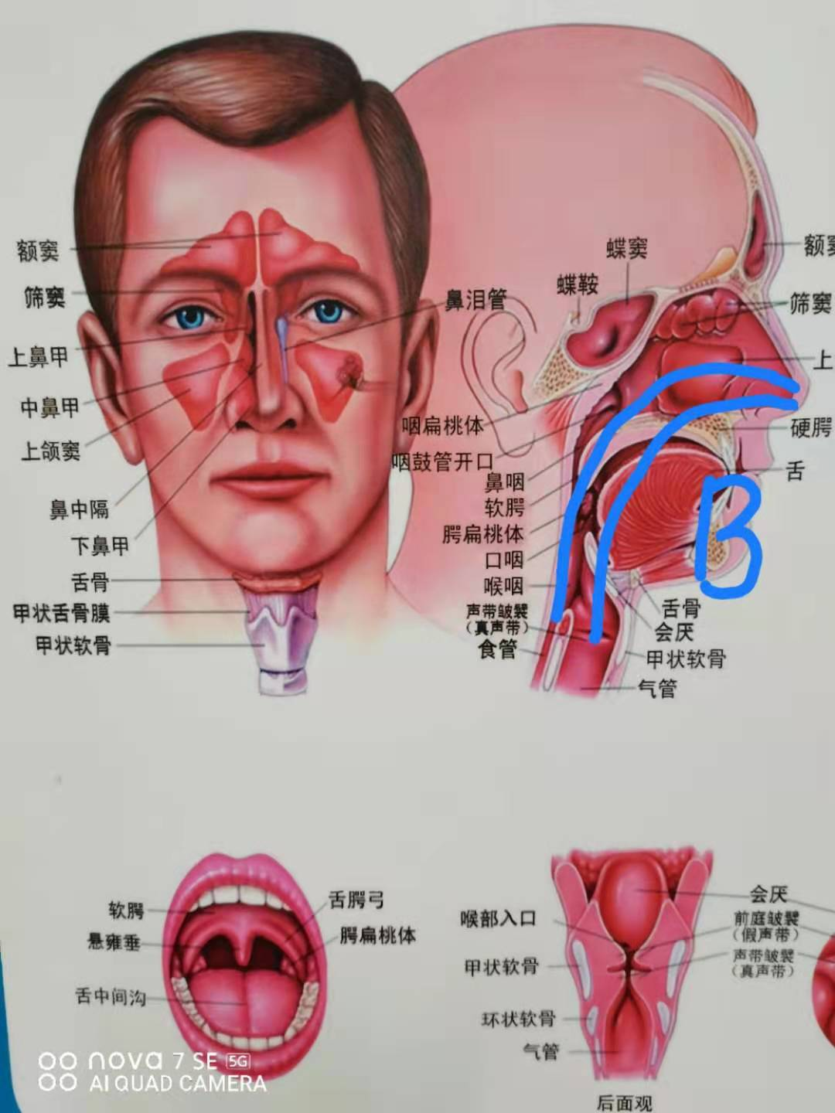
呼吸（气流）与共鸣

Slide 11
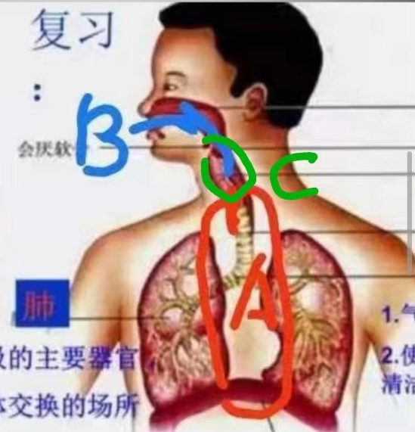
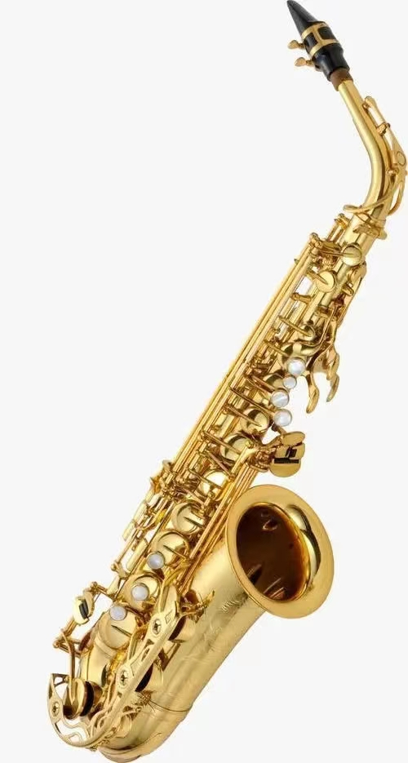
呼吸与共鸣

Slide 12
人体乐器
A管是横隔膜、肺、气管发声胸腔共鸣。
B管是鼻咽腔、鼻腔及副鼻窦共鸣器官。
C管是喉室、声带、假声带、会厌、咽喉管共鸣器官。
A管发出微弱的声音如同站在走廊过道，经过一楼横膈膜、二楼胸腔、三楼声门喉腔C管是第一级共鸣放大，称之声音初级。经过B管到了四楼，咽腔是第二级共鸣放大，到了鼻咽腔五楼第三级共鸣放大，到了鼻腔六第三级共鸣放大，抒情男高音，花腔女高音可以完成，声音到了副鼻窦七楼称之顶级共鸣放大，需要更强大的气流，戏剧男女高音、花脸才能完成。
A是胸声，C咽喉管，B是鼻咽鼻腔管，运用ACB一个管道就是黄金小号萨克斯

Slide 13
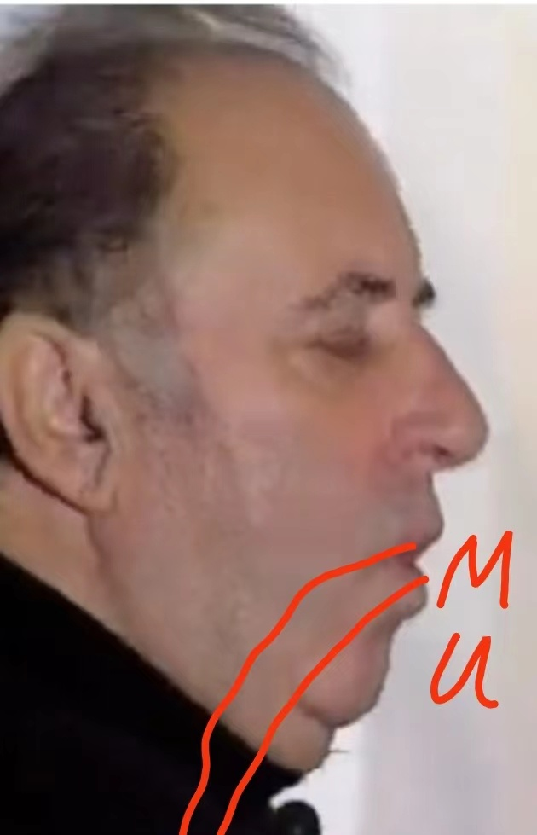
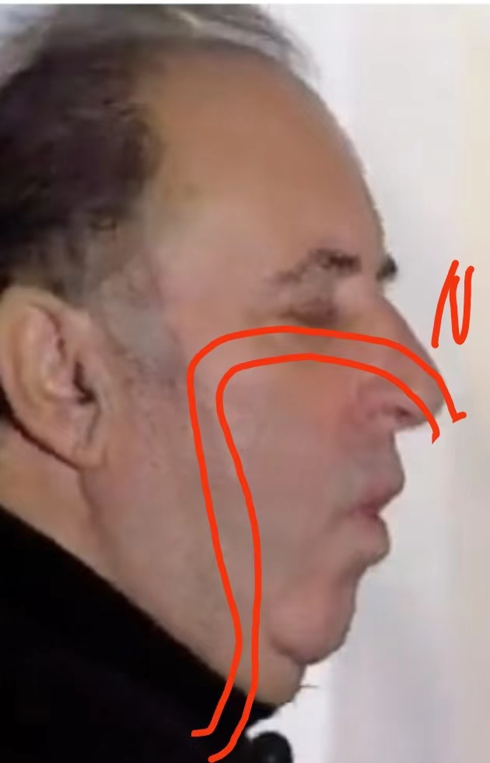

Slide 14

腹音训练法
建立一套简单易学的训练方法，让患者掌握正确的腹式发声，通过腹部肌肉群的收缩舒张，尤其是腹腔横膈膜的节奏运动变化（1拍、2拍、连拍、腹颤）使胸腔气息发出不同力度和频率不同的气流，改变两肺呼气，使声带震动、被动发声，通过减轻声带的紧张度，让声带在松弛的状态下发声，达到治疗嗓音疾患的目的。
腹音训练法：通过三维解剖图像、视频录像、训练师讲解、学员体验等手段，让受训者领会：
训练方法： 蛇口医院腹音训练
一、无声练习
1.喉头操
丹田深憋一口气，默数喉头吞咽下降数次数，节奏一秒，越长越好。
目的：
1〉喉头放松活动有按摩生津润滑声带作用。
2）锻炼气息。

Slide 15
腹音训练法
2.呼吸操
是指人体的深吸气有节奏（1秒间隔）或节拍（1拍，1／2拍，1／4拍）若干呼气，其时长保持10秒以上，越长越好，到结束时把气尽呼尽，再循环吸气呼气。呼吸操可以和喉头操相结合，也可以下例组合：
1）在电梯里忘了带口罩，憋着一口气，有节奏呼气，不吸气，等出电梯才能换气，记录你呼气最长时间也称之----呼时值。
2）打坐看书时可以调整呼吸，8呼（节奏1秒或半秒）换气一吸（节奏1秒或半秒）。
3）散步时8步4呼2步1吸，慢跑时4步2呼2步1吸，快跑时2步1呼2步1吸。

Slide 16
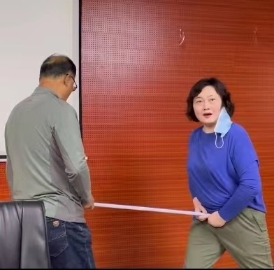
腹音训练法
3.舌头操（赤龙捣海）
顺时针转20次、逆时针转20次舌头，让咽喉生津，吞下，可缓解咳嗽引起喉粘膜充血肿胀。
4.丹田操
气沉丹田是一种感觉，其本质是吸气到腹腔，其上部是肺底部横隔膜（中丹田），其下部是腹股沟盆膈肌下丹田，呼气是尽量保持吸气状态，也就是腹部憋一气发一个长（a）元音尽量延长至快结束时把（a）元音抛出去，计算每次憋气发声持续时间---憋时值。
丹田操也是负重的呼吸操，可靠墻半蹲、可马步半蹲、可平板支撑下、也可双人憋时值对抗比赛练习。

Slide 17

腹音训练法
二、有声练习
1、深吸气后应用一口气有节奏（1秒间隔）或节拍（1拍，1／2拍，1／4拍）若干呼气，其时长保持10秒以上，向京剧喊嗓节奏一样越长越好，吹响吸管straw。
2、深吸气后应用一口气有节奏（1秒间隔）或节拍（1拍，1／2拍，1／4拍）若干呼气，其时长保持10秒以上，越长越好，吹响喉声带--气泡音；吹响唇音（m）--唇震音、牙齿音（z、c、s）、卷舌音（r）、鼻音（n）力度为标准。到结束时把气尽呼尽，再循环呼气吹响声音器官。
3、打呵欠打开咽喉，深吸气后应用一口气有节奏（1秒间隔）或节拍（1拍，1／2拍，1／4拍）若干腹动，其时长保持10秒以上，越长越好，发A、I、U、E、O。记录最长发音---声时值。
主张唇振、齿音、卷舌音、鼻音与吹管一致性（ blowing bubbles through the straw），主张吹管与哼鸣一致，主张吹管说话与哼鸣说话一致，主张说话与歌唱一致。Sing as your speaking！

Slide 18
4、带气息发声练习 （示范）
1呼-狗喘气，狗叫
2呼-驴叫，林俊卿转音
3呼-公鸡叫 3呼1长呼尽（示范）
8呼1吸 笑、快板、板眼、Rap
拖拉机轰鸣、机关枪节奏练习

Slide 19
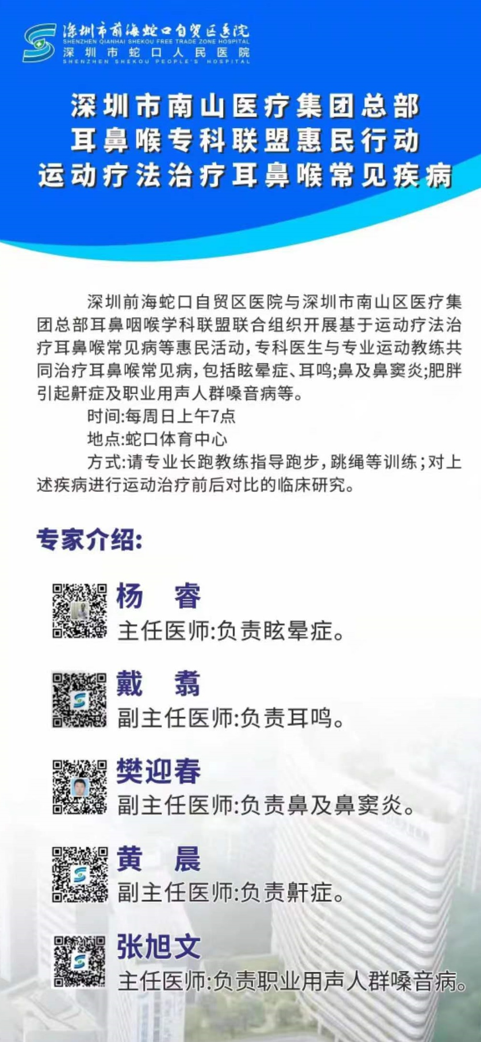
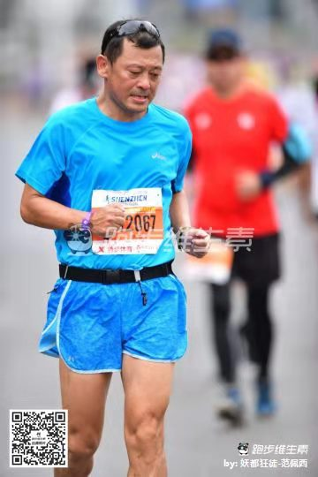
语训+体训
每周星期日七点
2019年11月宝安全马4小时37分

Slide 20
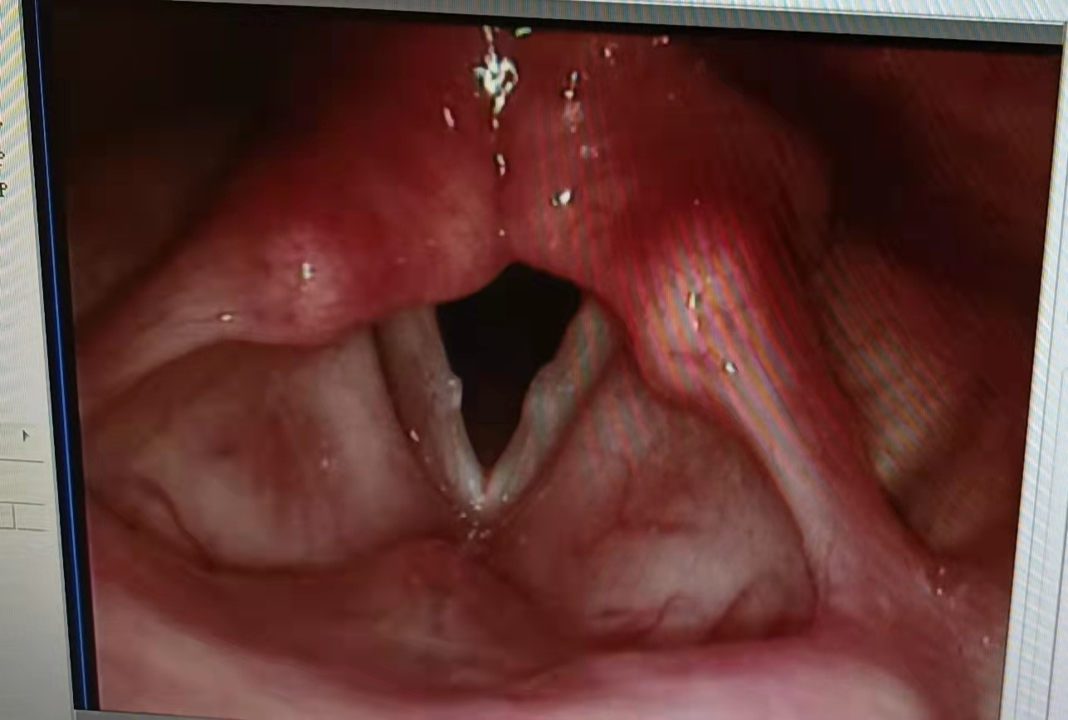
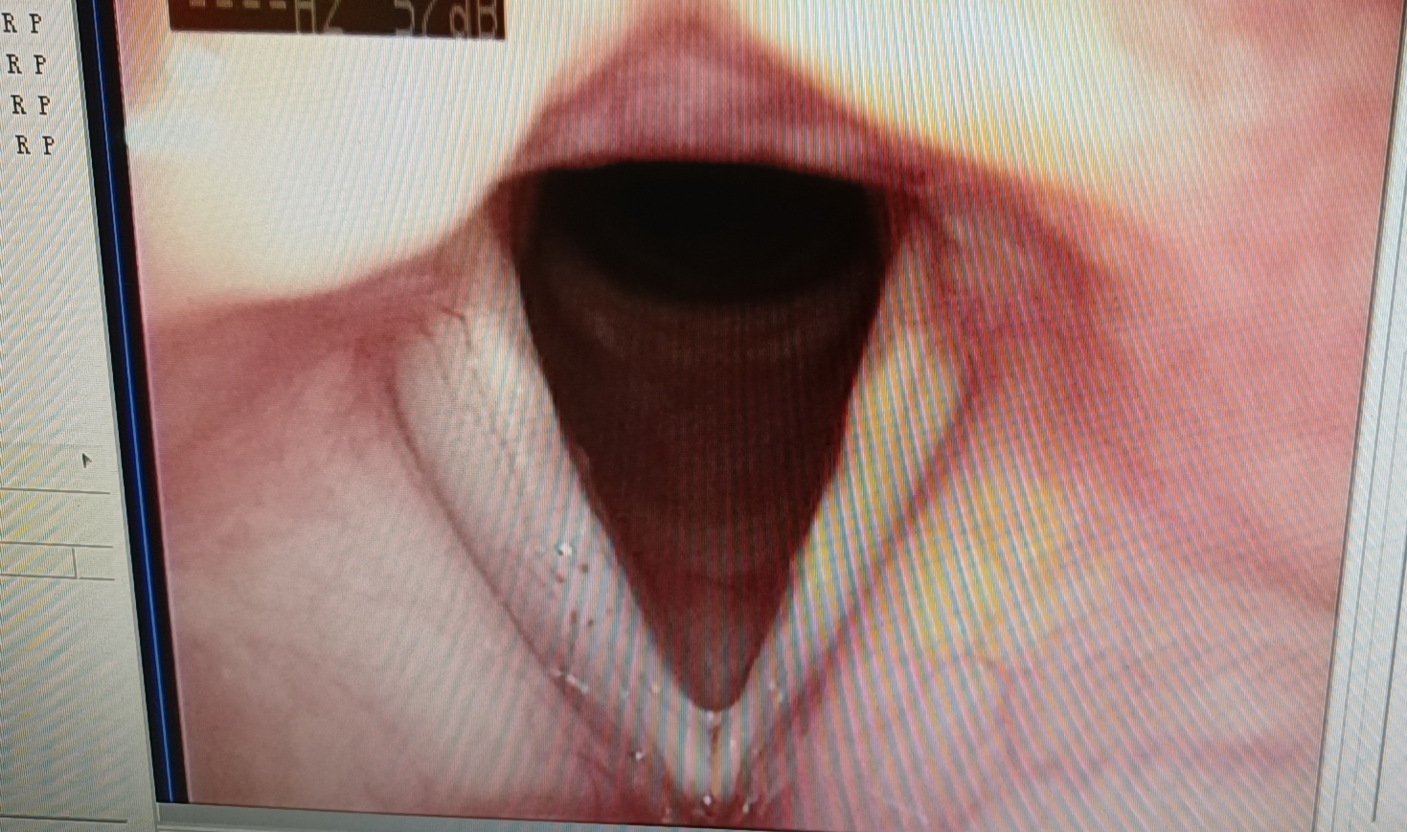
四、例证:声带小结实例
2个月后声带小结消失

Slide 21
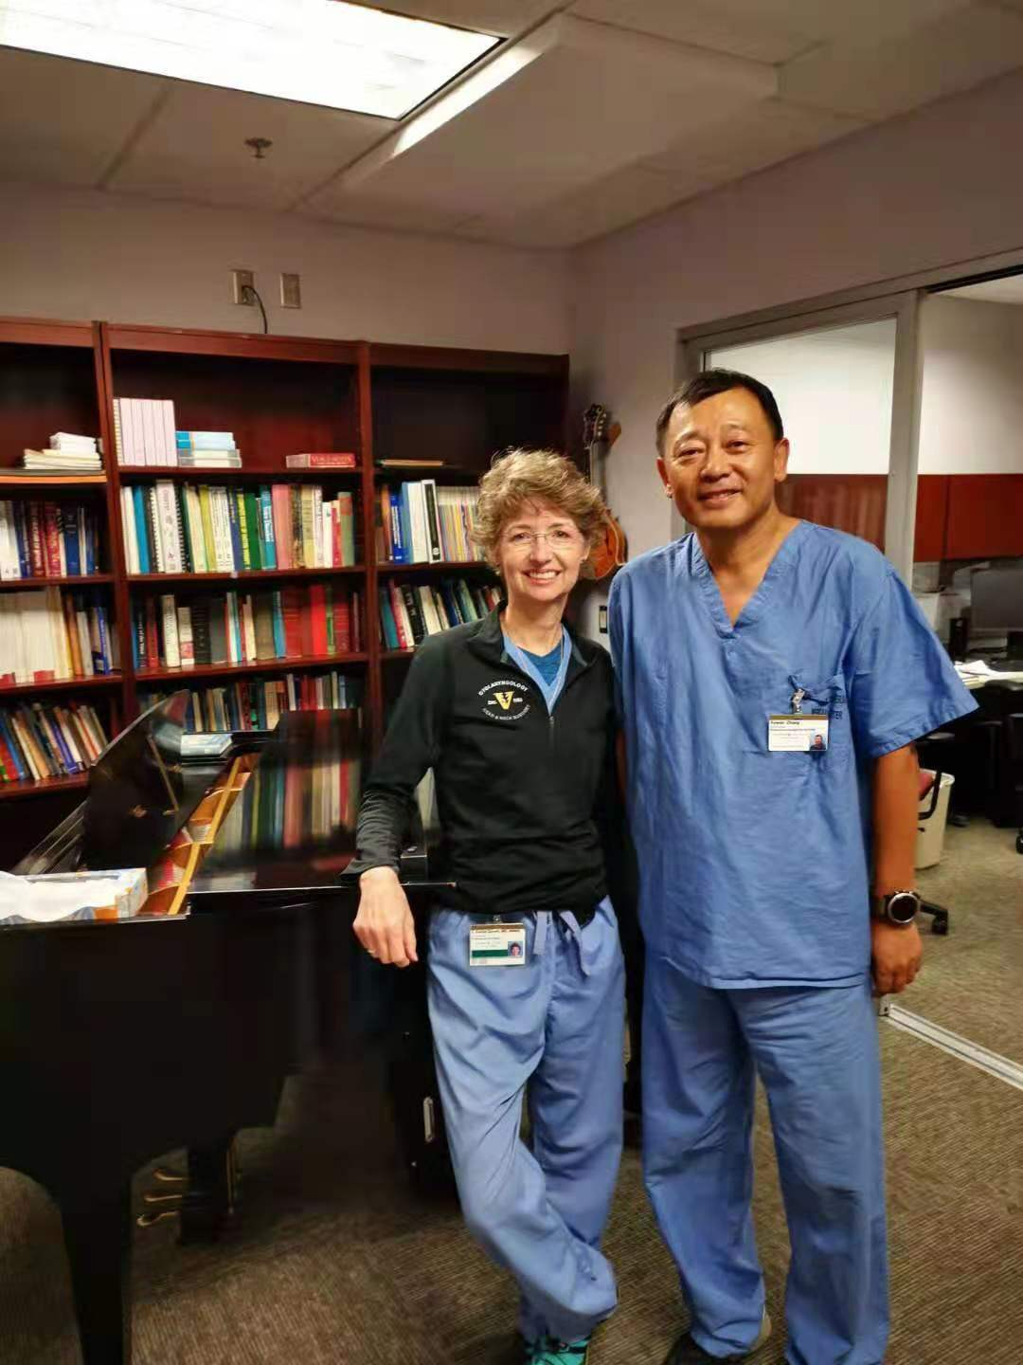
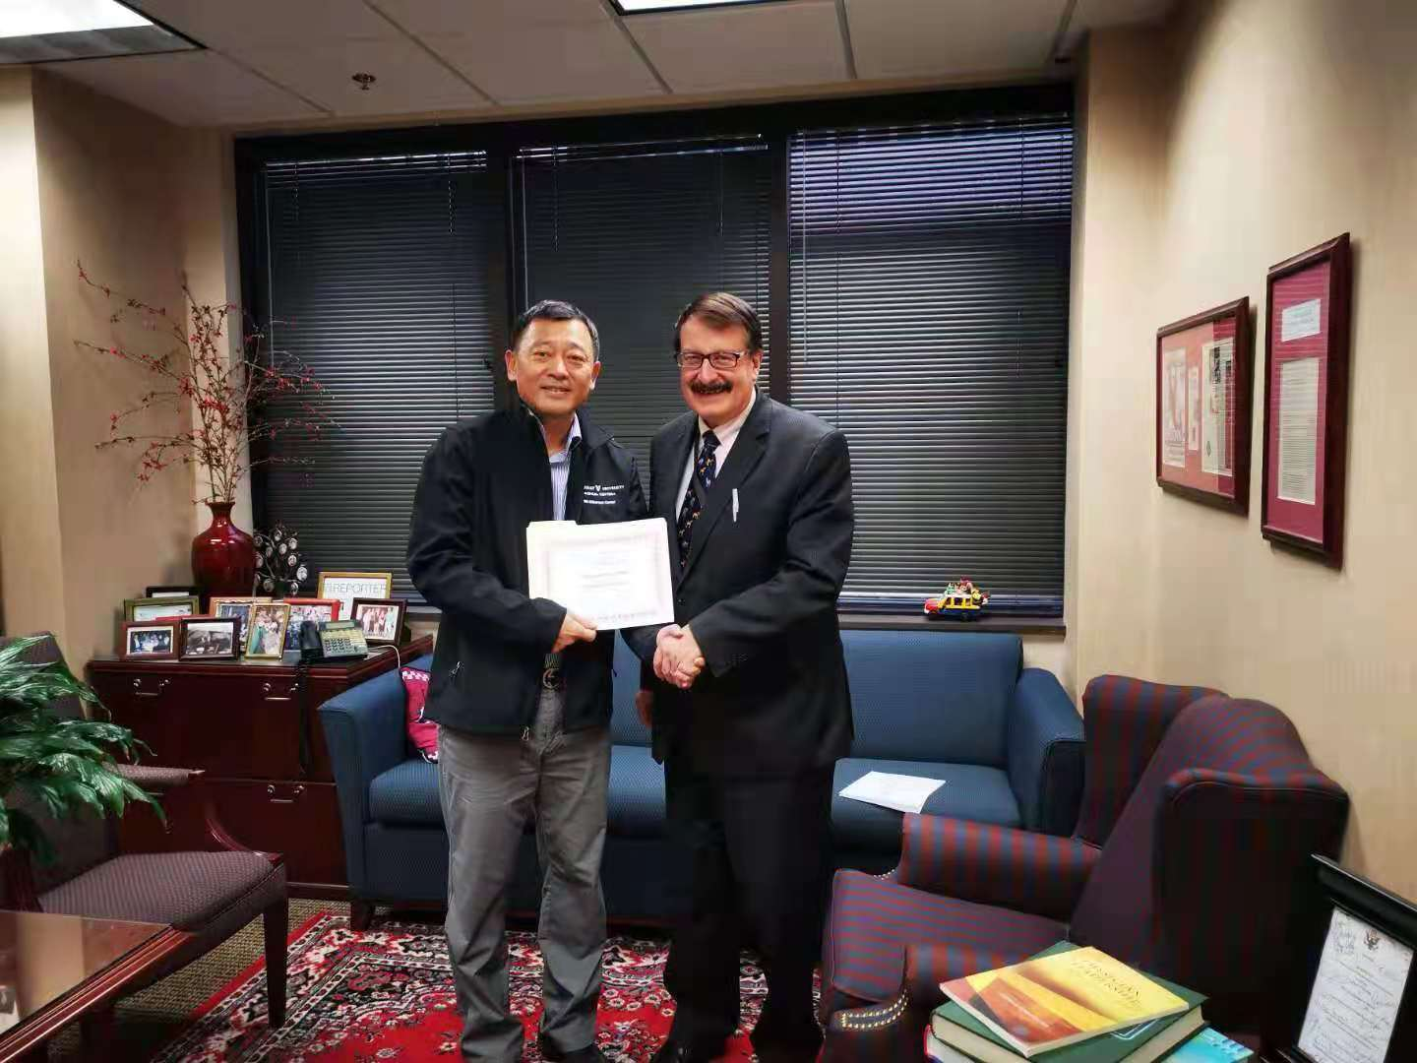
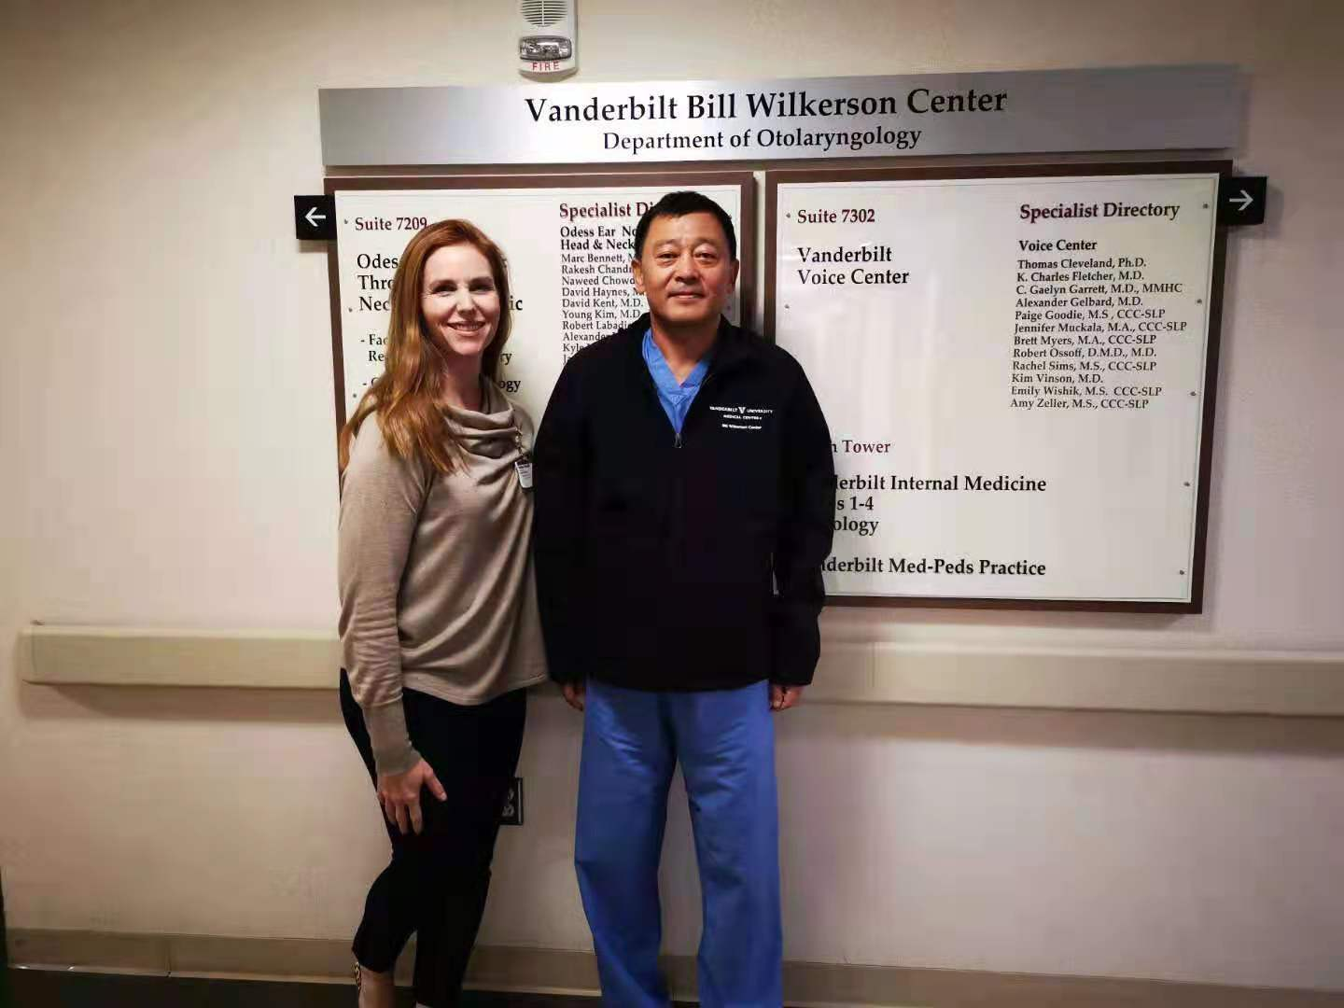
五、致谢
喉科中心主任Dr.Garrett
学术主席Dr.Eavey
SLP主任Muckala

Slide 22
感谢观看聆听

